Slide 1

ステルスアクションゲーム
チーム名 食パン
メンバー 金田 光輝 井手 啓輔
辻 陵太 中村 葵

Slide 2
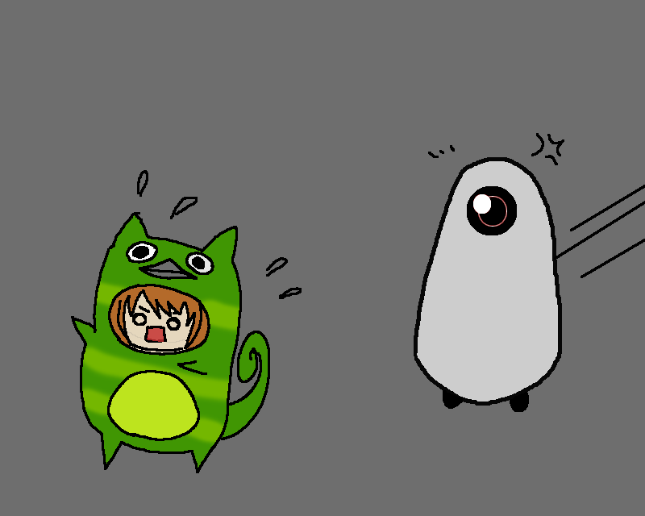
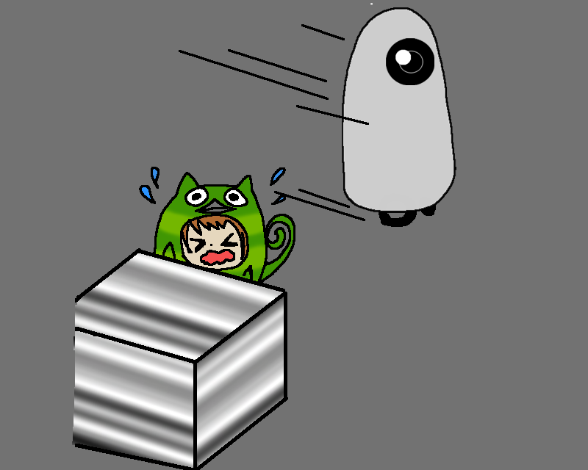
世界観（ストーリー）
社会科見学に来ていた主人公、道に迷っているうちに研究施設の裏の顔を目撃してしまい、口封じのためにカメレオン人間にされてしまう。
主人公はこの事実を外に伝えるためにも、人間に戻る薬を手にすべく研究所内を探索するのであった・・・。

Slide 3
開発環境・ターゲットユーザー
【プラットフォーム】
・PC
【開発環境】
・VisualStudio2015
【使用ライブラリ】
・Dxlib ・Photshop ・Blender ver2.78c
【ターゲットユーザー】
・１０歳～３０歳 男女

Slide 4
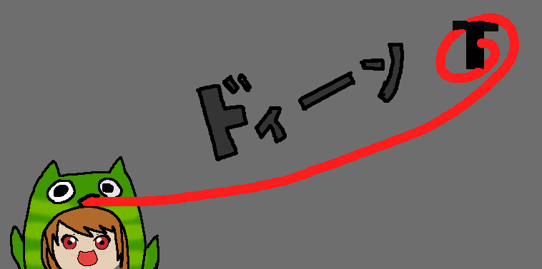
セールスポイント
・カメレオンならではの舌を使ったロープアクション
・姿を消して敵から隠れるステルスアクション
・特定のアイテムを取得するとトランス状態になり、
一定時間ステルス状態が続きます。
→新感覚のアクションゲームです。
・ステージは３種類から選べて初級、中級、上級
があります。

Slide 5
ゲームの流れ

